Slide 1
第 9 章 文件系统
定义了磁盘上储存文件的方法、数据结构。
操作系统组织、存取和保存信息的重要手段。
每种操作系统都支持相应的物理文件系统
Windows：FAT16、FAT32、NTFS、CDFS、UDF
LINUX：ext2、ext3、ReiserFS和btrfs等。
Notes:
格式化：文件系统创建的过程。

Slide 2
文件系统
应用层观点：逻辑抽象
物理层观点：空间管理
安全、保护
磁盘设备防护
映 射
磁盘数据存取
文件访问控制
数据文件
磁盘空间
磁盘空间分配
文件结构定义
文件系统服务器
摘自 史广顺《操作系统设计与实现》讲稿

Slide 3
文件系统模型
处理文件及记录的相关操作。
磁盘I/O有关的工作（选择设备、逻辑块号到物理块号的转换、空闲空间管理等） 。
文件系统接口
对对象操纵和管理的软件集合 | 逻辑文件系统层
 | 基本I/O管理程序层（文件组织模块）
 | 基本文件系统层（物理I/O层)
 | I/O控制层（设备驱动程序）
对象(文件、目录及磁盘存储空间)及其属性说明
内存与磁盘间的数据块交换
（在外存及内存缓冲区的位置）。
启动I/O操作及处理设备发来的中断信号。
Notes:
逻辑文件系统层: 处理文件及记录的相关操作（访问、保护及目录操作)
基本I/O管理程序层：完成大量与磁盘I/O有关的工作（选择设备，逻辑块号到物理块号的转换，空闲空间管理等）。
基本文件系统层：内存与磁盘间的数据块交换（在外存及内存缓冲区的位置）。
I/O控制层（设备驱动程序）：负责启动I/O操作及处理设备发来的中断信号。

Slide 4
章节安排
9.1 文件系统的概念
9.2 文件的逻辑结构与存取方法
9.3 文件的物理结构与存储设备
9.4 文件目录管理
9.5 文件存储空间管理

Slide 5
文件的分类（1）
按组织形式
普通文件
系统文件、用户文件、库函数文件、实用程序文件。
组织格式为系统中所规定的最一般格式，例如由字符流组成的文件。
目录文件
内容：用来检索普通文件的目录信息。
特殊文件
UNIX 系统，输入、输出设备都被看作特殊文件。

Slide 6
文件的分类（1）
逻辑结构
流式、记录式、树
物理结构
顺序文件（数据连续放）、串联（链接）文件；索引文件
信息流向
输入文件、输出文件、输入/ 输出文件等。
文件的保护级别
只读文件、读写文件、可执行文件和不保护文件等。

Slide 7
文件分类的目的
便于系统对不同的文件进行不同的管理，
提高处理速度、起到保护与共享的作用。
如：系统文件在读入内存时被放在内存的某一固定区且享受高的保护级别；
用户文件只有在分得相应的空闲区之后才能被调入内存。

Slide 8
9.2 文件的逻辑结构与存取方法
文件组织的两种观点
用户观点（逻辑结构）
内容的组织形式
为用户提供一种结构清晰、使用简便的逻辑组织。独立于物理特性，容易检索和修改。
实现观点（物理结构）
数据的存储形式
选择性能良好、设备利用率高的物理结构。
Notes:
都会影响到文件的检索速度

Slide 9
9.2.1 逻辑结构
选取文件逻辑结构的原则
访问快速；
易于修改；
节约存储空间；
维护简单；
可靠性。
Notes:
相对优先级取决于使用这些文件的应用程序。如，批处理方式，每次访问所有的记录，不关注检索一条记录的快速；CD-ROM中的文件永远不会被修改。

Slide 10
文件的逻辑结构
字符流式的无结构文件
最简单、最原始的逻辑结构
缺点：增删改查困难
记录式的有结构文件
结构化的文件内容组织
曾经流行一时，已经落伍
树
最灵活的逻辑结构
便于增量存储和各种操作
Notes:
用户可见结构

Slide 11
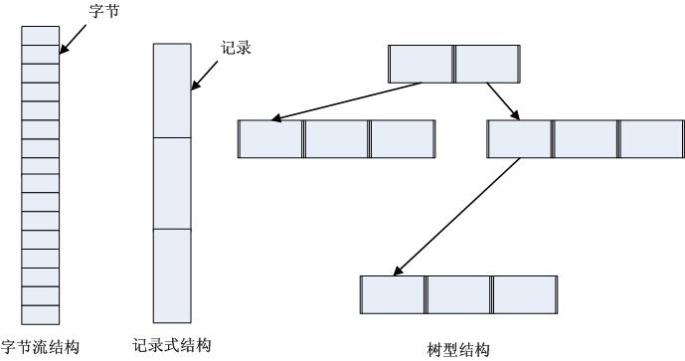
文件的逻辑结构
图 三种文件逻辑结构

Slide 12
无结构（流式）文件
相关信息的有序集合，有一定意义的字符流。
长度以字节为单位。
大量的源程序、可执行文件、库函数等。
访问：读写指针。
好处
管理简单，其任何意义只在用户程序中解释。
用户操作方便
UNIX、MS-DOS、Windows采用

Slide 13
记录式文件
由若干个记录组成；
记录：一个具有特定意义的信息单位;
主关键字：能够唯一地标识记录的数据项；
五种基本组织
堆、顺序、索引、索引顺序、直接或散列。
实际系统采用的是其中某个或组合。

Slide 14
B 树
文件由一棵记录树组成；
记录长度不等；
大文件或大型的数据库(数据库中组织索引的标准方法)。
Notes:
一种所有分支等长的平衡树结构，提供最佳的平均性能。
在一些操作系统的文件系统中广泛使用：
Mac OS X 、 Windows支持的文件系统、Linux支持的文件系统

Slide 15
9.2.3 存取方法
顺序存取法：按照文件的逻辑地址
记录式文件：按记录的排列顺序。例如：若当前读取的记录为R_{i}，则下次读取为R_{i+1}。
字符流文件：在存取完一段信息之后，读写指针自动加或减去该段信息长度。
随机存取法(直接存取法)
按记录编号存取任一记录。
根据存取命令移动读写指针。
按键存取法
Notes:
流文件和记录文件的存取方法
用户通过对文件的存取来完成对文件的修改、追加和搜索等操作。
UNIX系统以及MS-DOS等操作系统都采用顺序存取和随机存取等两种方法。

Slide 16
按键存取的实现
用于复杂文件系统，如数据库管理系统
先搜索到记录的逻辑位置，转换到相应的物理地址后进行存取
对文件的搜索
键的搜索：用户给定所要搜索的键名和记录，确定该键名在文件中的位置
记录的搜索:在含有该键的所有记录中查找出所需要的记录。
Notes:
由逻辑地址到物理地址的映射是和文件的存储
方式，也就是文件的物理结构紧密相关的。

Slide 17
9.3 文件的物理结构与存储设备
文件的物理结构
决定了文件信息的存储位置。
决定了文件的逻辑块号（逻辑地址）到物理块号（物理地址）的变换。
Notes:
文件系统采用哪种存取方法和逻辑结构，实际上是和物理存储介质有关的

Slide 18
物理块和逻辑块
“块”作为分配和传送信息的基本单位
物理块
文件的存储设备划分为若干个大小相等的块，长度为512或1024字节。
逻辑块
把文件信息划分为与物理块大小相等的块

Slide 19
9.3.1 文件的物理结构
连续结构（顺序结构）
链接（串联）结构
索引结构

Slide 20
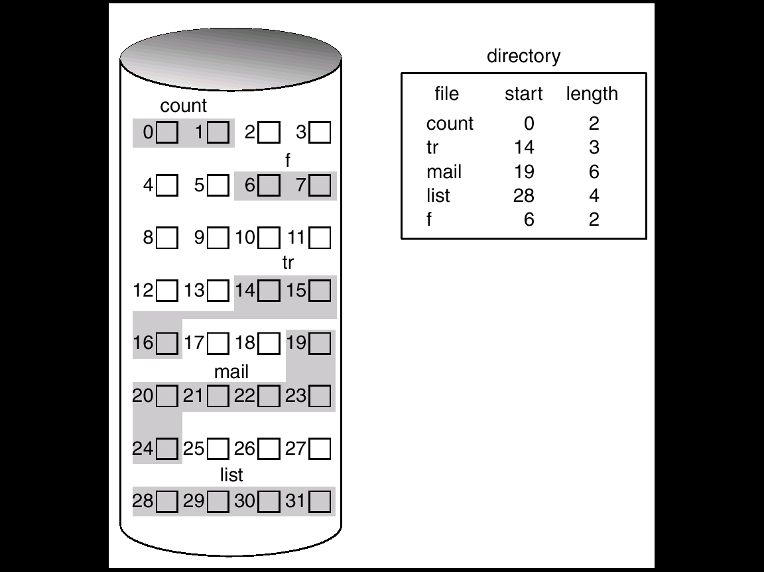
连续结构（顺序结构）（1）
逻辑上连续的文件信息依次存放到连续的物理块。
目录项：始址、总块数、最后一块字节数。
图 11-5 磁盘空间的连续分配
Notes:
磁带，磁盘都可采用
最简单的物理文件。

Slide 21
连续结构（2）
P357
优点
访问时寻道时间短、随机访问速度快
没有指针的空间开销（链式、索引）
缺点
建立文件时确定长度，不能动态增长
外碎片
不宜存放用户文件、数据库文件等经常被修改的文件。
用于早期的文件系统，当今的CD－ROM、DVD和一次性写入不再修改的光学存储介质中。
Notes:
Contiguous allocation has some problems, however. One difficulty is finding space for a new file.
从一组空闲孔中寻找一个满足大小为n的空间，策略：首次适应和最优适应
the free disk space is broken into little pieces.
外碎片：随着文件的分配和删除，可用磁盘空间被分成许多小片，当最大连续片不能满足需求时就有问题。
文件长度不宜动态增加：因为文件末尾后的盘块可能分配给其它文件，一旦需要增加，需要大量移动盘块
反复增删文件后会产生外碎片

Slide 22
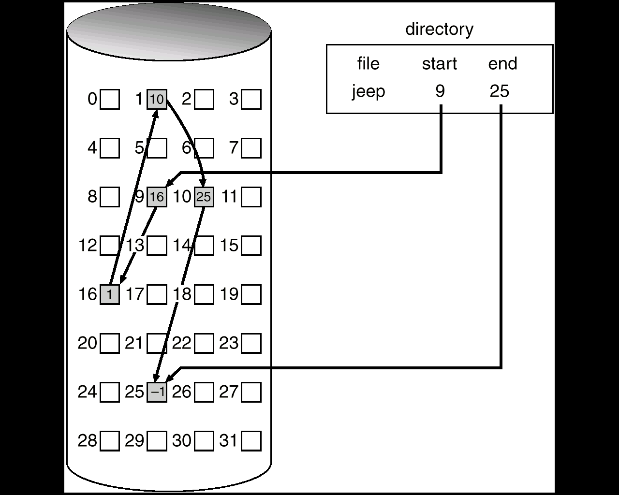
链接（串联）结构（1）
文件信息存放在不连续物理块中，通过指针连接
目录项：链表的首指针
块结构
指针
数据
图 11-6 磁盘空间的链接分配
Notes:
克服连续文件的缺点的办法之一

Slide 23
链接（串联）结构（2）
优点
提高了磁盘空间利用率
有利于文件动态扩充：插入和删除
缺点
搜索效率较低
适合顺序存取方法、不适于随机存取
为读取某个信息块需要更多的寻道次数和寻道时间
Notes:
DOS系统采用文件分配表（FAT）的形式，
将所有指针集中到FAT，缓存在内存中。
没有采用纯粹链接方式，随机访问造成困难

Slide 24
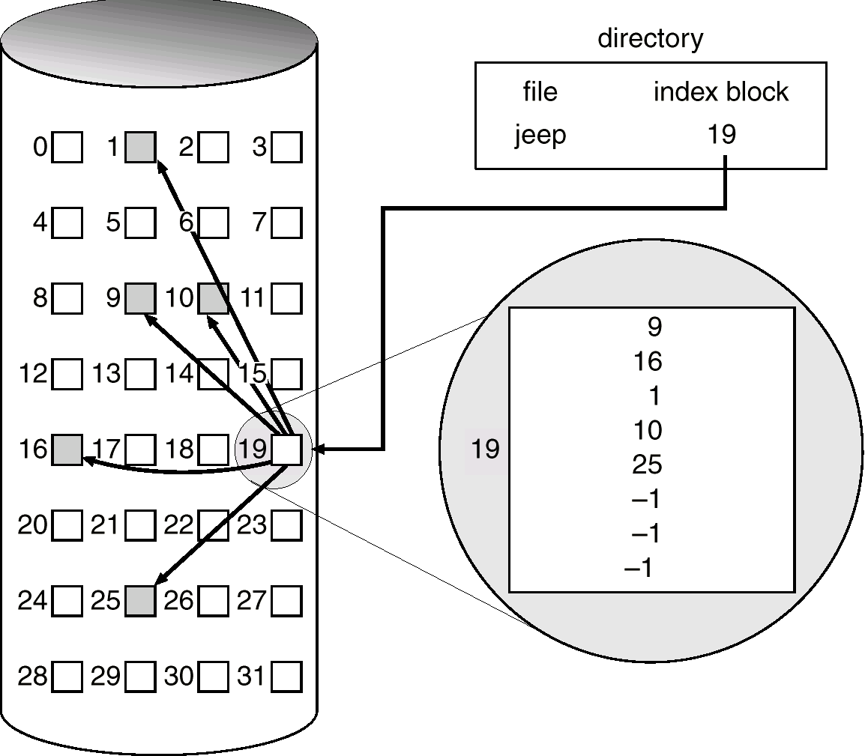
索引结构（1）
文件的信息存放在若干不连续物理块中
每个文件建立一张索引表
表项：逻辑块号和对应的物理块号
目录项：索引表的物理地址
图 11-8 磁盘空间的索引分配
Notes:
类似于普通页表

Slide 25
索引结构（2）
问题：索引表的大小超过了一个物理块？
要决定索引表的物理存放方式，不利于索引表的动态增加；
二重索引
索引表所指的物理块中存放的是装有文件信息的物理块地址

Slide 26
索引结构（3）
在实际系统中，索引表
头几项设计成直接寻址方式：所指的物理块中存放的是文件信息；
后几项：设计成多重索引
在文件较小时，可利用直接寻址方式找到物理块号而节省存取时间
Linux ：多级索引结构

Slide 27
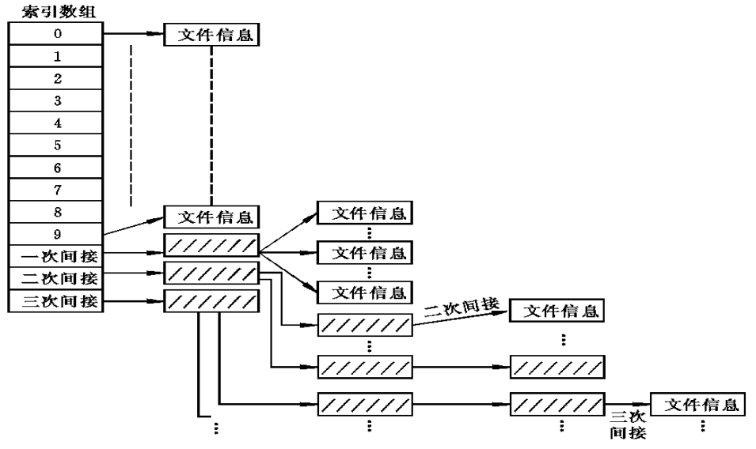
多级索引示例
图 Linux系统ext2文件多级索引结构

Slide 28
索引结构（4）
优点
既能顺序存取，又能随机存取；
满足了文件动态增长、插入删除的要求；
充分利用外存空间。
缺点
索引表增加了存储空间的开销
在存取文件时，至少访问磁盘二次以上
改进的方法
对文件进行操作前，预先把索引表放入内存。
直接在内存通过索引表确定物理地址块号，访问磁盘的动作只需要一次。
最普遍的一种物理结构

Slide 29
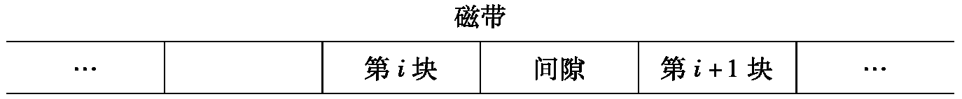
9.3.2 文件存储设备
顺序存取设备
前面的物理块被访问后，才能存取后续物理块。
磁带最典型
特点
容量大
顺序存取方式时存取速度高，按随机方式或按键存取方式，效率低。
适合存放连续文件结构且文件大小确定，修改、增删比较少的文件
图 磁带的结构
Notes:
常用的存储设备有磁盘、光盘、磁带等。其中磁盘又可分为硬盘和软盘。存储设备的特性决定了文件的存取设备和方法，只介绍以磁带为代表的顺序存储设备和以磁盘为代表的直接存储设备的特性及有关存取方法。

Slide 30
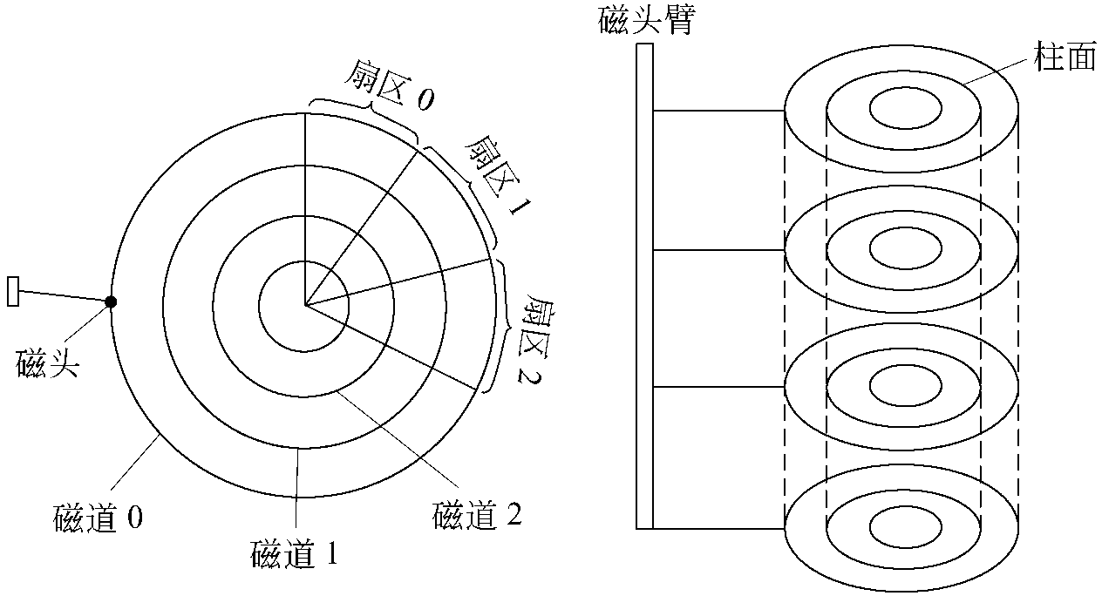
直接存取设备
磁盘最典型
允许直接存取磁盘上的任意物理块。
信息记录在磁道上，多个盘片，正反两面都用来记录信息，每面一个磁头
柱面：所有盘面中处于同一磁道号上的所有磁道组成
物理地址形式
磁头号（盘面号）
磁道号（柱面号）
扇区号
图 磁盘的结构
Notes:
不需要像顺序存取那样事先存取其他的物理块

Slide 31
存储设备、存储结构、存取方式间的关系
存储设备
磁 盘
磁 带
存储结构
连续文件
串联文件
索引文件
连续文件
存取方式
顺序、随机
顺序
顺序、随机
顺序

Slide 32
例：存放在某个磁盘上的文件系统，采用混合索引分配方式，其FCB中共有13个地址项，第0-9个地址项为直接地址，第10个地址项为一次间接地址，第11个地址项为二次间接地址，第12个地址项为三次间接地址。每个盘块的大小为512字节，若盘块号需要用3个字节来描述，每个盘块最多存放170个盘块地址。问：
（1） 该文件系统允许文件的最大长度是多少？
（2） 将文件的字节偏移量5000、15000、150000转换为物理块号和块内偏移量。
（3） 假设某个文件的FCB己在内存，但其它信息均在外存，为了访问该文件中某个位置的内容，最少需要几次访问磁盘，最多需要几次访问磁盘？

Slide 33
第0-9个地址项为直接地址，第10个地址项为一次间接地址，第11个地址项为二次间接地址，第12个地址项为三次间接地址。每个盘块的大小为512字节。每个盘块最多存放170个索引项。
（1） 一个文件的最大长度：
10 +
170 +
170×170 +
170×170×170 = 4942080块
4942080×512字节= 2471040KB

Slide 34
第0-9个地址项为直接地址，第10个地址项为一次间接地址，第11个地址项为二次间接地址，第12个地址项为三次间接地址。每个盘块大小为512B 。
每个盘块最多存放170个索引项。
（2） 将文件的字节偏移量5000转换为物理块号和块内偏移量。
5000／512得到商为9，余数为392;
逻辑块号为9，块内偏移量为392。
由于9<10：一级索引
直接从该文件的FCB的第9个地址项处得到物理盘块号，块内偏移量为392。

Slide 35
第0-9个地址项为直接地址，第10个地址项为一次间接地址，第11个地址项为二次间接地址，第12个地址项为三次间接地址。每个盘块大小为512B。
每个盘块最多存放170个索引项。
（2） 将文件的字节偏移量 15000转换为物理块号和块内偏移量。
15000／512得到商为29，余数为152;
逻辑块号为29，块内偏移量为152。
10< 29< 10+170：可从FCB的第10个地址项，即一次间址项中得到一次间址块的地址；
而29-10=19：从一次间址块的第19项（即该块的第57~59这3个字节）中获得对应的物理盘块号，块内偏移量为152。

Slide 36
第0-9个地址项为直接地址，第10个地址项为一次间接地址，第11个地址项为二次间接地址，第12个地址项为三次间接地址。每个盘块大小为512B。
每个盘块最多存放170个索引项。
（3） 将文件的字节偏移量 150000转换为物理块号和块内偏移量。
150000／512得到商为292，余数为496；
逻辑块号为292，块内偏移量为496。
10+170< 292< 10+170+170×170：从FCB的第11个地址项，即二次间址项中得到二次间址块的地址；
292-（10+170）=112，112／170得到商为0，余数为112：从二次间址块的第0项中获得一个一次间址块的地址；再从这一次间址块的第112项中获得对应的物理盘块号，块内偏移量为496。

Slide 37
（3） 假设某个文件的FCB己在内存，但其它信息均在外存，为了访问该文件中某个位置的内容，最少需要几次访问磁盘，最多需要几次访问磁盘？
最少需要1次访问磁盘：
即可通过直接地址直接读文件盘块
最多需要4次访问磁盘:
第一次是读三次间址块; 第二次是读二次间址块;
第三次是读一次间址块; 第四次是读文件盘块。

Slide 38
9.4 文件目录管理
9.4.1 文件的组成
9.4.2 目录项的内容
9.4.3 目录结构

Slide 39
9.4.1 文件的组成
文件说明（文件控制块FCB）
文件的属性信息、文件存在的标志。
存储
与文件数据块一起
所有FCB集中存储：减少磁头移动和磁盘I/O访问次数
文件体
文件本身的信息。
Notes:
file metadata ：A file’s information has two parts, metadata and data. A file’s metadata is information about the file that is understood and managed by the operating system. For example, a file’s metadata typically includes the file’s size, its modification time, its owner, and its security information such as whether it may be read, written, or executed by the owner or by other users. file data A file’s data can be whatever information a user or application puts in it.

Slide 40
9.4.2 目录项的内容
直接法
目录项＝文件名＋FCB
MS-DOS/Windows
间接法
目录项＝文件名＋FCB的地址（索引号）
Unix（inode）、Linux

Slide 41
9.4.3 目录结构
单级目录结构
系统一张目录表，每个文件占一项。
优点：简单
缺点
不允许文件重名。只适用于单用户环境。
搜索效率低
查找一个文件的范围是整个目录文件中的所有目录项。文件越多，速度越慢
Notes:
目录结构的组织关系到文件系统的存取速度，关系到文件共享性和安全性，
组织好文件的目录是设计文件系统的重要环节在一个目录文件中，不允许两个不同
的文件具有相同的名字。要求各自独立的用户对文件命名不重名
是难以做到的。

Slide 42
两级目录结构
主目录表（MFD）
整个系统一个
给出用户名、用户子目录UFD的物理位置、存取控制信息
起间接指示作用
用户目录表（UFD）
每个用户一个
包含该用户的所有文件的FCB。
Notes:
对一级目录结构的改进，
其目的是改变一级目录文件目录命名冲突，并提高对目录文件检索速度。

Slide 43
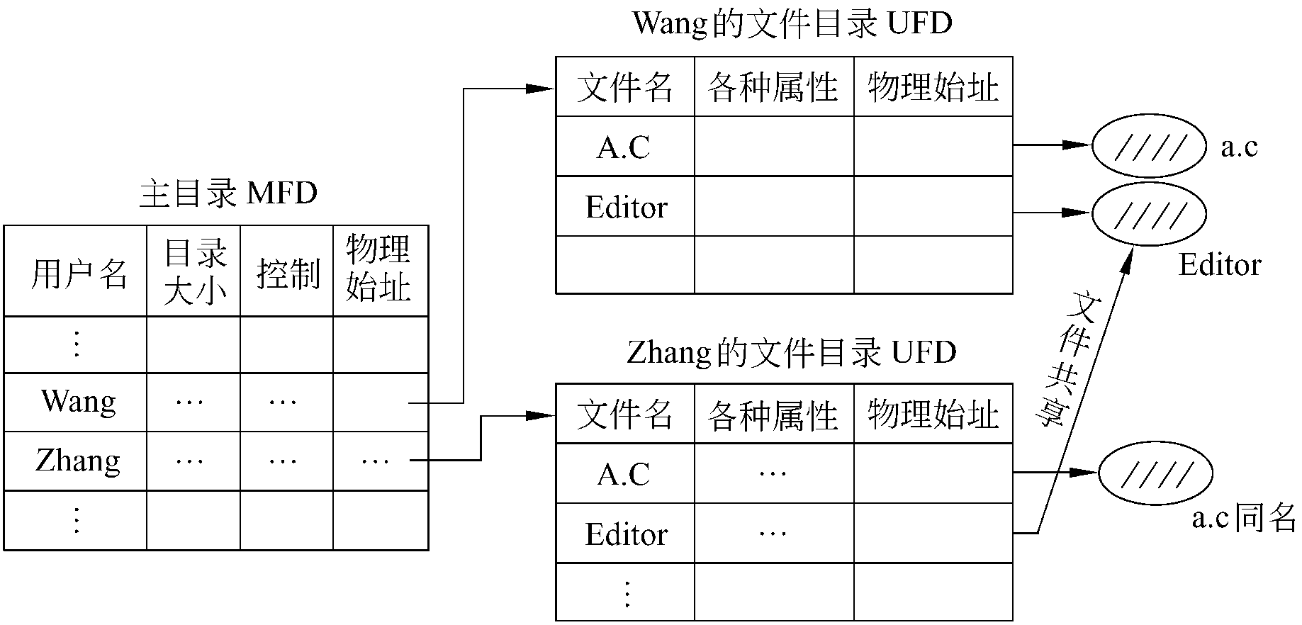
两级目录结构
图 二级目录结构

Slide 44
两级目录结构
优点
解决文件重名问题
首先从主目录 MFD开始搜索，两个不同的用户可以有同名文件。
较高的搜索速度
单级目录表的长度为 n，搜索时间与 n成正比;
二级目录：ｍ个子集（用户个数），ｒ是每个用户的文件的个数，搜索时间与ｍ＋ｒ成正比。一般有ｍ＋ｒ≤ｎ。
支持文件共享
缺点
不适合大量用户和大量文件的大系统。
早期的多用户系统

Slide 45
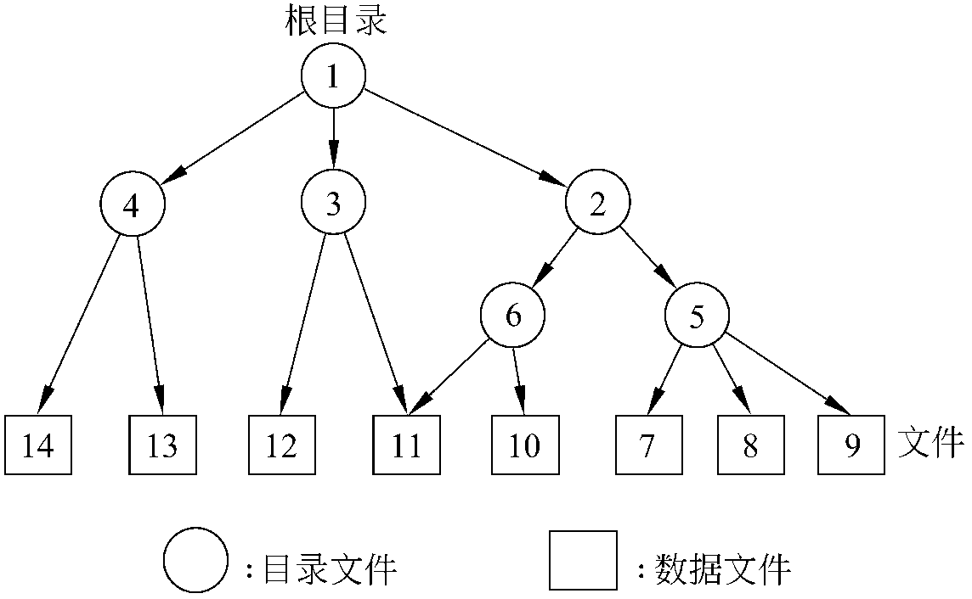
树型目录结构（多级目录）
第一级为系统目录，根目录
最低一级的物理块：文件信息
其它每级目录: 下级目录或文件的说明信息。
现代操作系统广泛采用。产生于UNIX系统。

Slide 46
树型目录结构（多级目录）
层次清楚
不同性质、不同用户的文件可以构成不同的子树，便于管理。
不同层次、不同用户的文件可以被赋予不同的存取权限，有利于文件的保护
解决了文件重名问题
只要在同一子目录下的文件名不重复，就不会引起混乱。
查找搜索速度快
每次只查找目录的一个子集

Slide 47
9.5 文件存储空间管理
保证多个用户共享文件存储设备，实现文件的按名存取。
空闲块的组织、分配与回收等。
空闲块管理方法
空闲文件目录 （索引）
空闲块链（链）
位示图 （连续的矩阵）
Notes:
分区管理：可用表和自由链
页式管理：空闲页面链表、位示图

Slide 48
空闲块管理方法
空闲文件目录
放在一个物理块中
表项
由多个空闲块构成的空闲区
空闲块个数、第一个空闲块号等。
动态分区的分配和释放算法，稍加修改
适用于连续文件结构
Notes:
最简单的空闲块管理方法
空闲文件目录：可用表
空闲块链//分区存储管理中的自由链
首次/最佳/最坏
空闲分区管理：可用表或自由链

Slide 49
空闲块管理方法
空闲块链
较常用
把文件存储设备上的所有空闲块链接在一起
常用空闲块链的链接方法
按空闲区大小顺序链接
按释放先后顺序链接
按成组链接法

Slide 50
空闲块管理方法
位示图法
内存中为每个文件存取设备建一张位示图
用一串二进制位反映磁盘空间中分配使用情况，每个物理块对应一位
“1”：对应的物理块已分配
“0”：对应的块未分配
Notes:
（可采用连续或离散分配）
空闲文件目录和空闲块链法在分配和回收空闲块时，都需在文件存储设备上查找空闲文件目录项或链接块号，这必须经过设备管理程序启动外设才能完成。
为提高空闲块的分配回收速度，用位示图进行管理。
常用的管理存储空间的办法

